Slide 1


Desafio de Certificação INDICIUM Analytics Engeneering
Raphael Caetano da Silva

Slide 2




Agenda
Entendimento do negócio
Projeto e Transformações de Dados
Dados em Nuvem
Business Intelligence

Slide 3




Introdução
A empresa Adventure Works (AW) é uma indústria de bicicletas em franco crescimento. Para manter seu ritmo de crescimento e se diferenciar da concorrência, a Adventure Works quer utilizar seus dados de forma estratégica, norteando suas decisões para se tornar uma empresa data driven.

Slide 4
Principais perguntas
a) Qual o número de pedidos, quantidade comprada, valor total negociado por produto, tipo de cartão, motivo de venda, data de venda, cliente, status, cidade, estado e país?
b) Quais os produtos com maior ticket médio por mês, ano, cidade, estado e país? (ticket médio = Faturamento bruto - descontos do produto / número de pedidos no período de análise)
c) Quais os 10 melhores clientes por valor total negociado filtrado por produto, tipo de cartão, motivo de venda, data de venda, status, cidade, estado e país?
d) Quais as 5 melhores cidades em valor total negociado por produto, tipo de cartão, motivo de venda, data de venda, cliente, status, cidade, estado e país?
e) Qual o número de pedidos, quantidade comprada, valor total negociado por mês e ano (dica: gráfico de série de tempo)?
f) Qual produto tem a maior quantidade de unidades compradas para o motivo de venda “Promotion”?

Slide 5
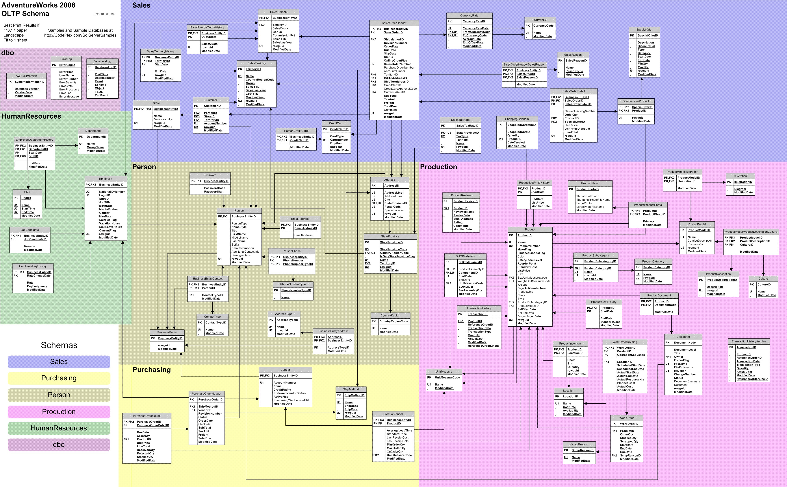
Modelo Conceitual
Adventure works schema

Slide 6
Informações do Banco de Dados
A Adventure Works possui um banco de dados transacional (PostgreSQL) que armazena os dados de suas diferentes áreas. Esses dados estão distribuídos em 68 tabelas divididas em 6 schemas: HR (recursos humanos), sales (vendas), person (pessoa), production (produção) e purchasing (compras).

Slide 7
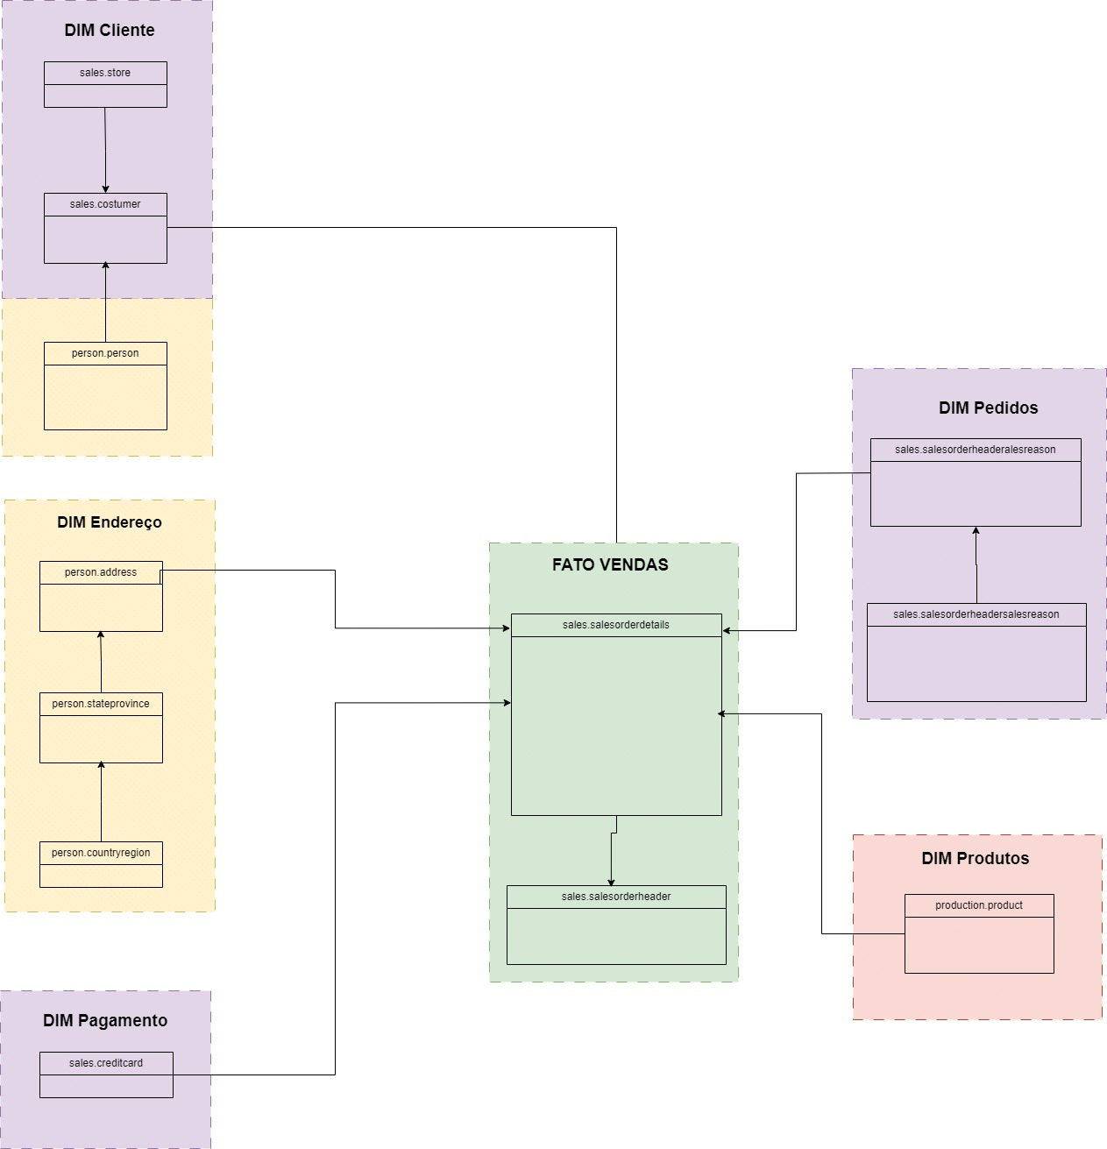
Modelo Conceitual
Modelo desenvolvido com tabelas de dimensão e tabelas de fato. Esse tipo de modelo é amplamente utilizado em data warehouses e sistemas de business intelligence (BI) para organizar e estruturar dados de maneira que facilite análises e consultas complexas.

Slide 8

Projeto e Transformações
https://github.com/Racaesi/INDICIUM_DESAFIO_AE/tree/feature/config-dbt

Slide 9

Dados em Nuvem – Google BigQuery

Slide 10

Business Intelligence – Power BI
Esta Foto de Autor Desconhecido está licenciado em CC BY-SA-NC

Slide 11



Confie nos dados: Dados vencem opiniões.

Slide 12


Obrigado!
Raphael Caetano da Silva
raphael.bol@gmail.com

